Slide 1


Ins Ausland mit dem Praktikum
Anlaufstelle Career Service
Dr. Christiane Stroth

Slide 2

Impressionen…

Slide 3


Slide 4


Ihre Fragen und Schritte zum Auslandspraktikum
Inlands- oder Auslandspraktikum?
Ziele für das Praktikum festlegen
Passende Berufsfelder identifizieren
Passende Arbeitgeber und Praktikumsstellen finden
Bewerbung schreiben und jeweilige länderspezifische Kriterien beachten
Praktikumsvereinbarung und Praktikumszeugnis → Qualitätssicherung
Status im Praktikum (Arbeitgeber, Uni)
Finanzielles (Steuern, BAföG, Stipendien)
Versicherungen (Unfall-, Haftpflicht-, Krankenversicherung)
Reisewarnungen
Visum → Vertretung Ihres Ziellandes (kann evt. mehrere Monate dauern)
Wohnungssuche (Netzwerke…)
Rechtliche Aspekte & Kulturen im Zielland (Recherche!)
→ Ihr Praktikum beginnt „jetzt“…

Slide 5

Angebote im Career Service
Individuelle Beratungen & Sprechstunden
Interdisziplinäre Workshops
Online
Informationen & Kurse

Slide 6
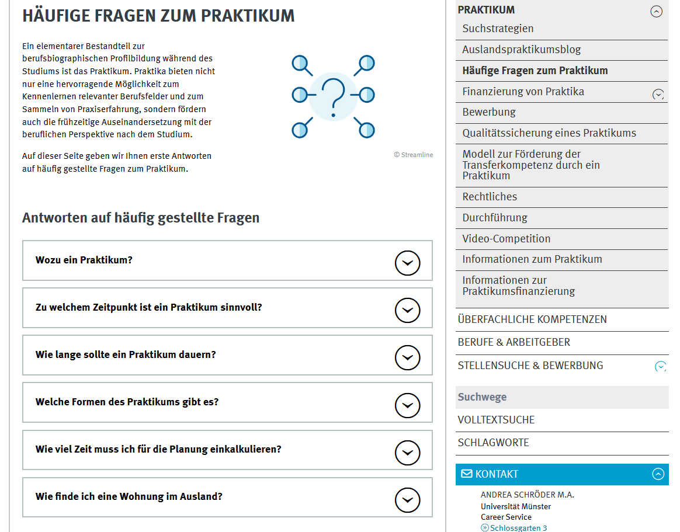
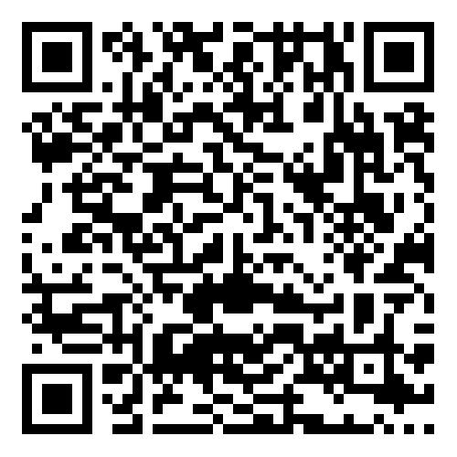
Angebote im Career Service
Online-Informationen
…zur Suche und Bewerbung
…zu rechtlichen und organisatorischen Aspekten
…zu Finanzierungsprogrammen (ERASMUS/PROMOS)
…zur Qualitätssicherung und Reflexion
Überblicksseite:

Slide 7
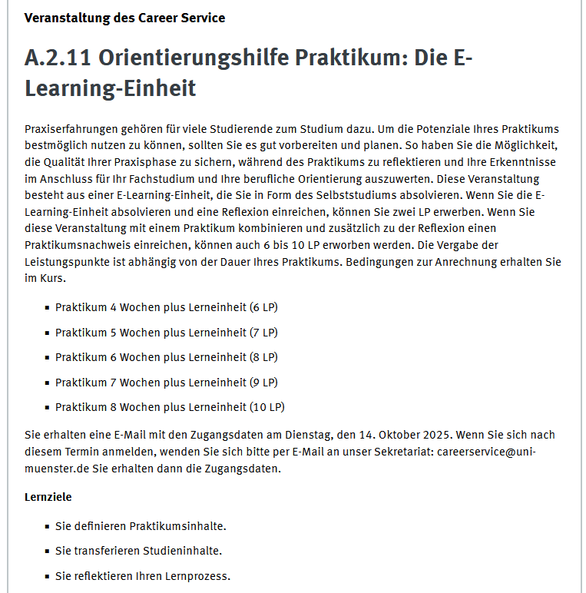
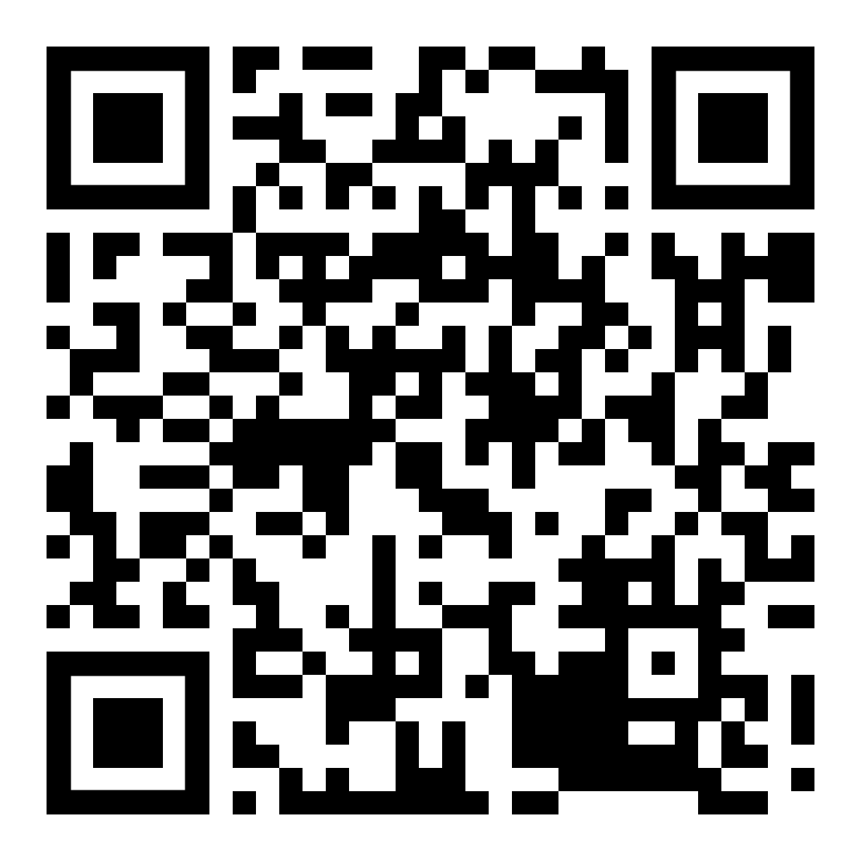
Angebote im Career Service
Learnweb-Kurs
…als interaktiver Selbstlernkurs
…zum Gesamtprozess des Praktikums
…mit der Möglichkeit, ECTS zu erwerben
      Anmeldung über die
      Veranstaltungsseite
      des Career Service:

Slide 8
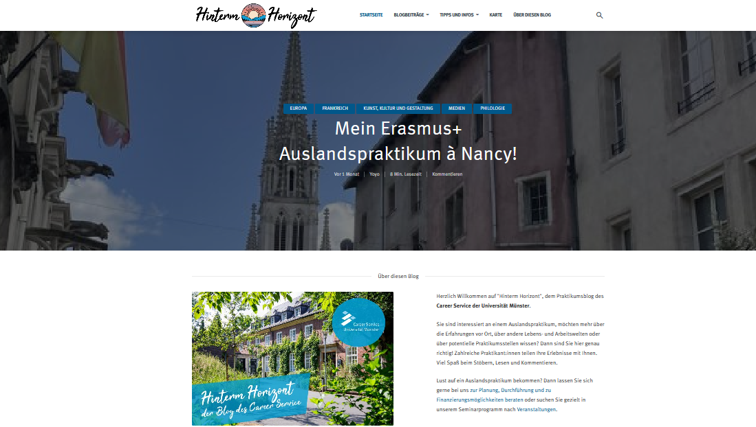
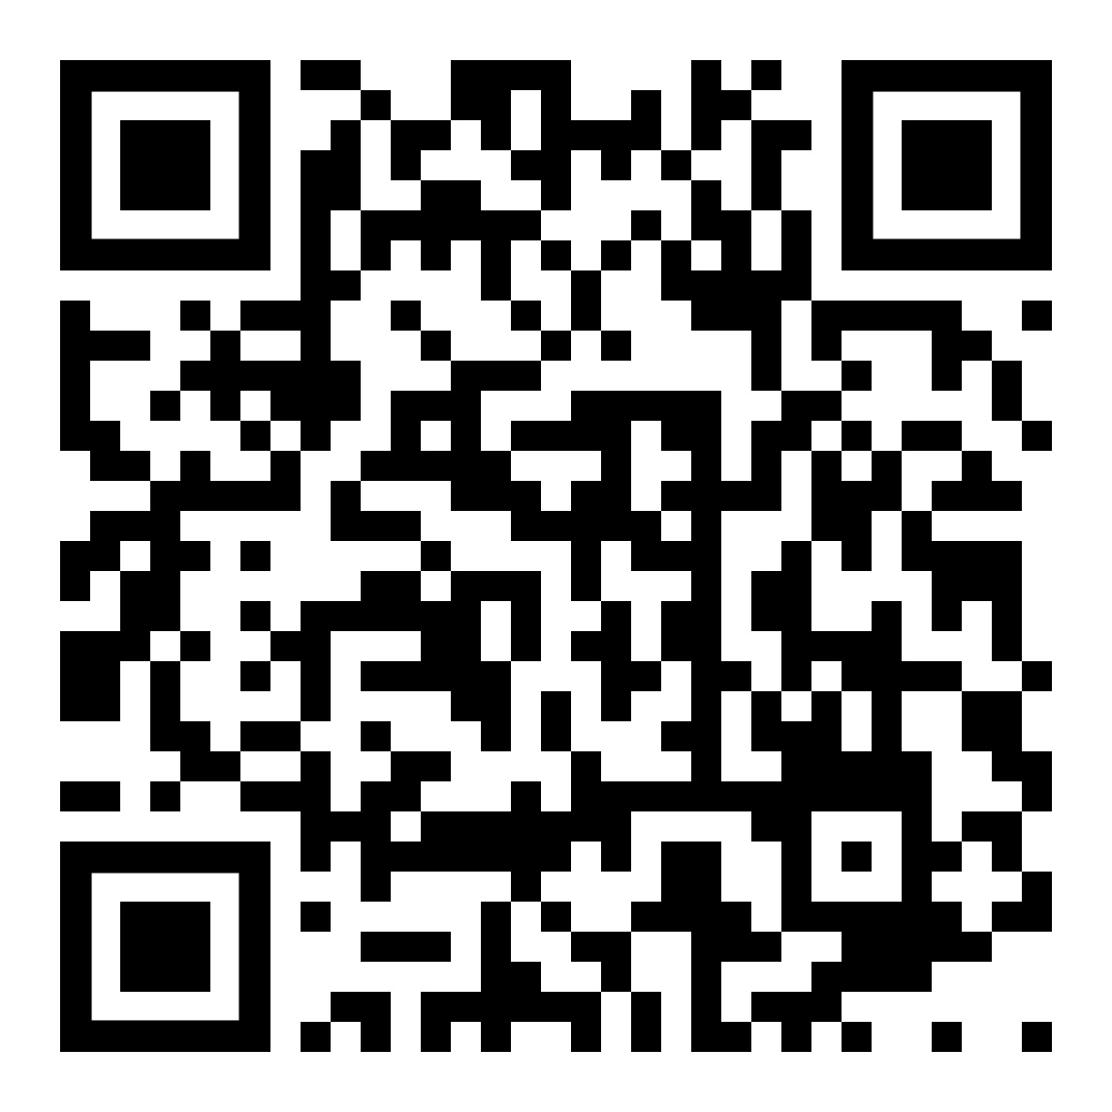
Angebote im Career Service
Auslandspraktikumsblog
„Hinterm Horizont“
Mehr als 1300 Blogbeiträge
Aus mehr als 70 Ländern
Kategorisiert nach Ländern,
Tätigkeitsfeldern und Studienfeldern
Vernetzung, Information, gegenseitige Inspiration:

Slide 9
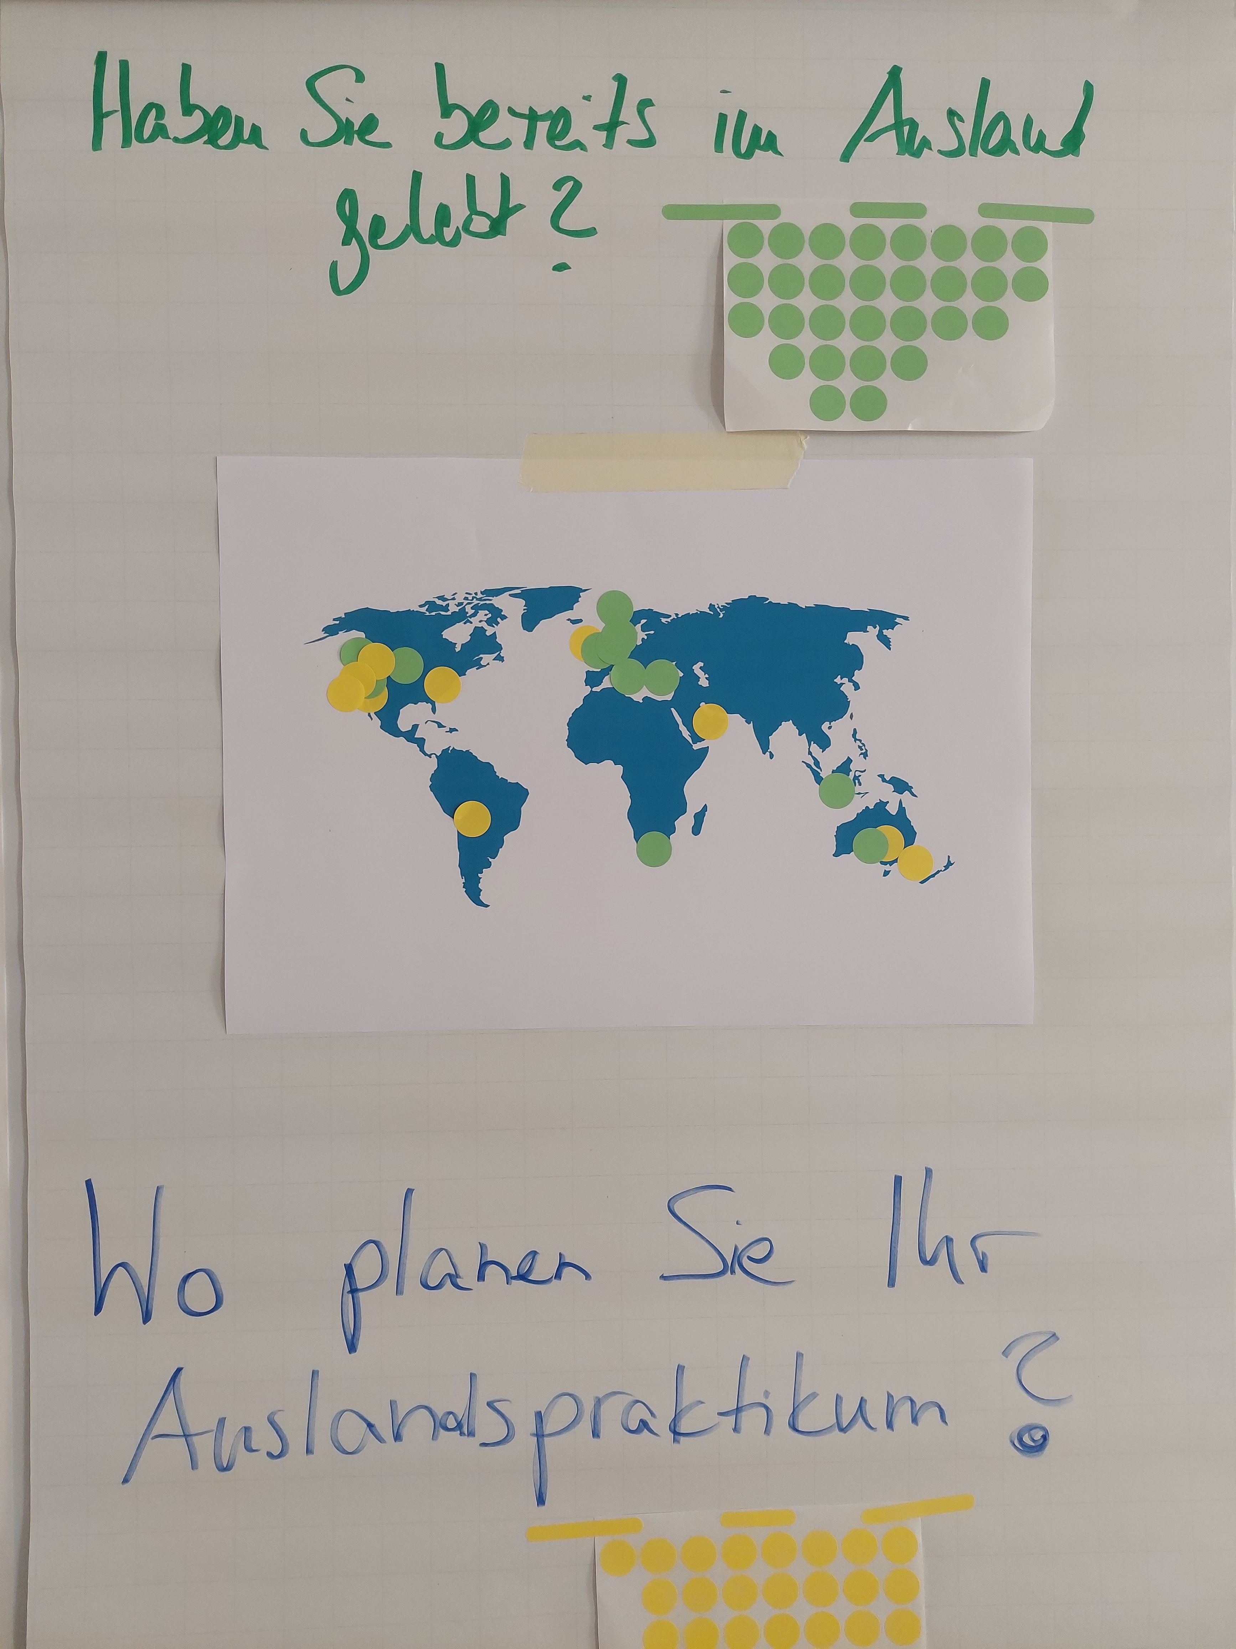
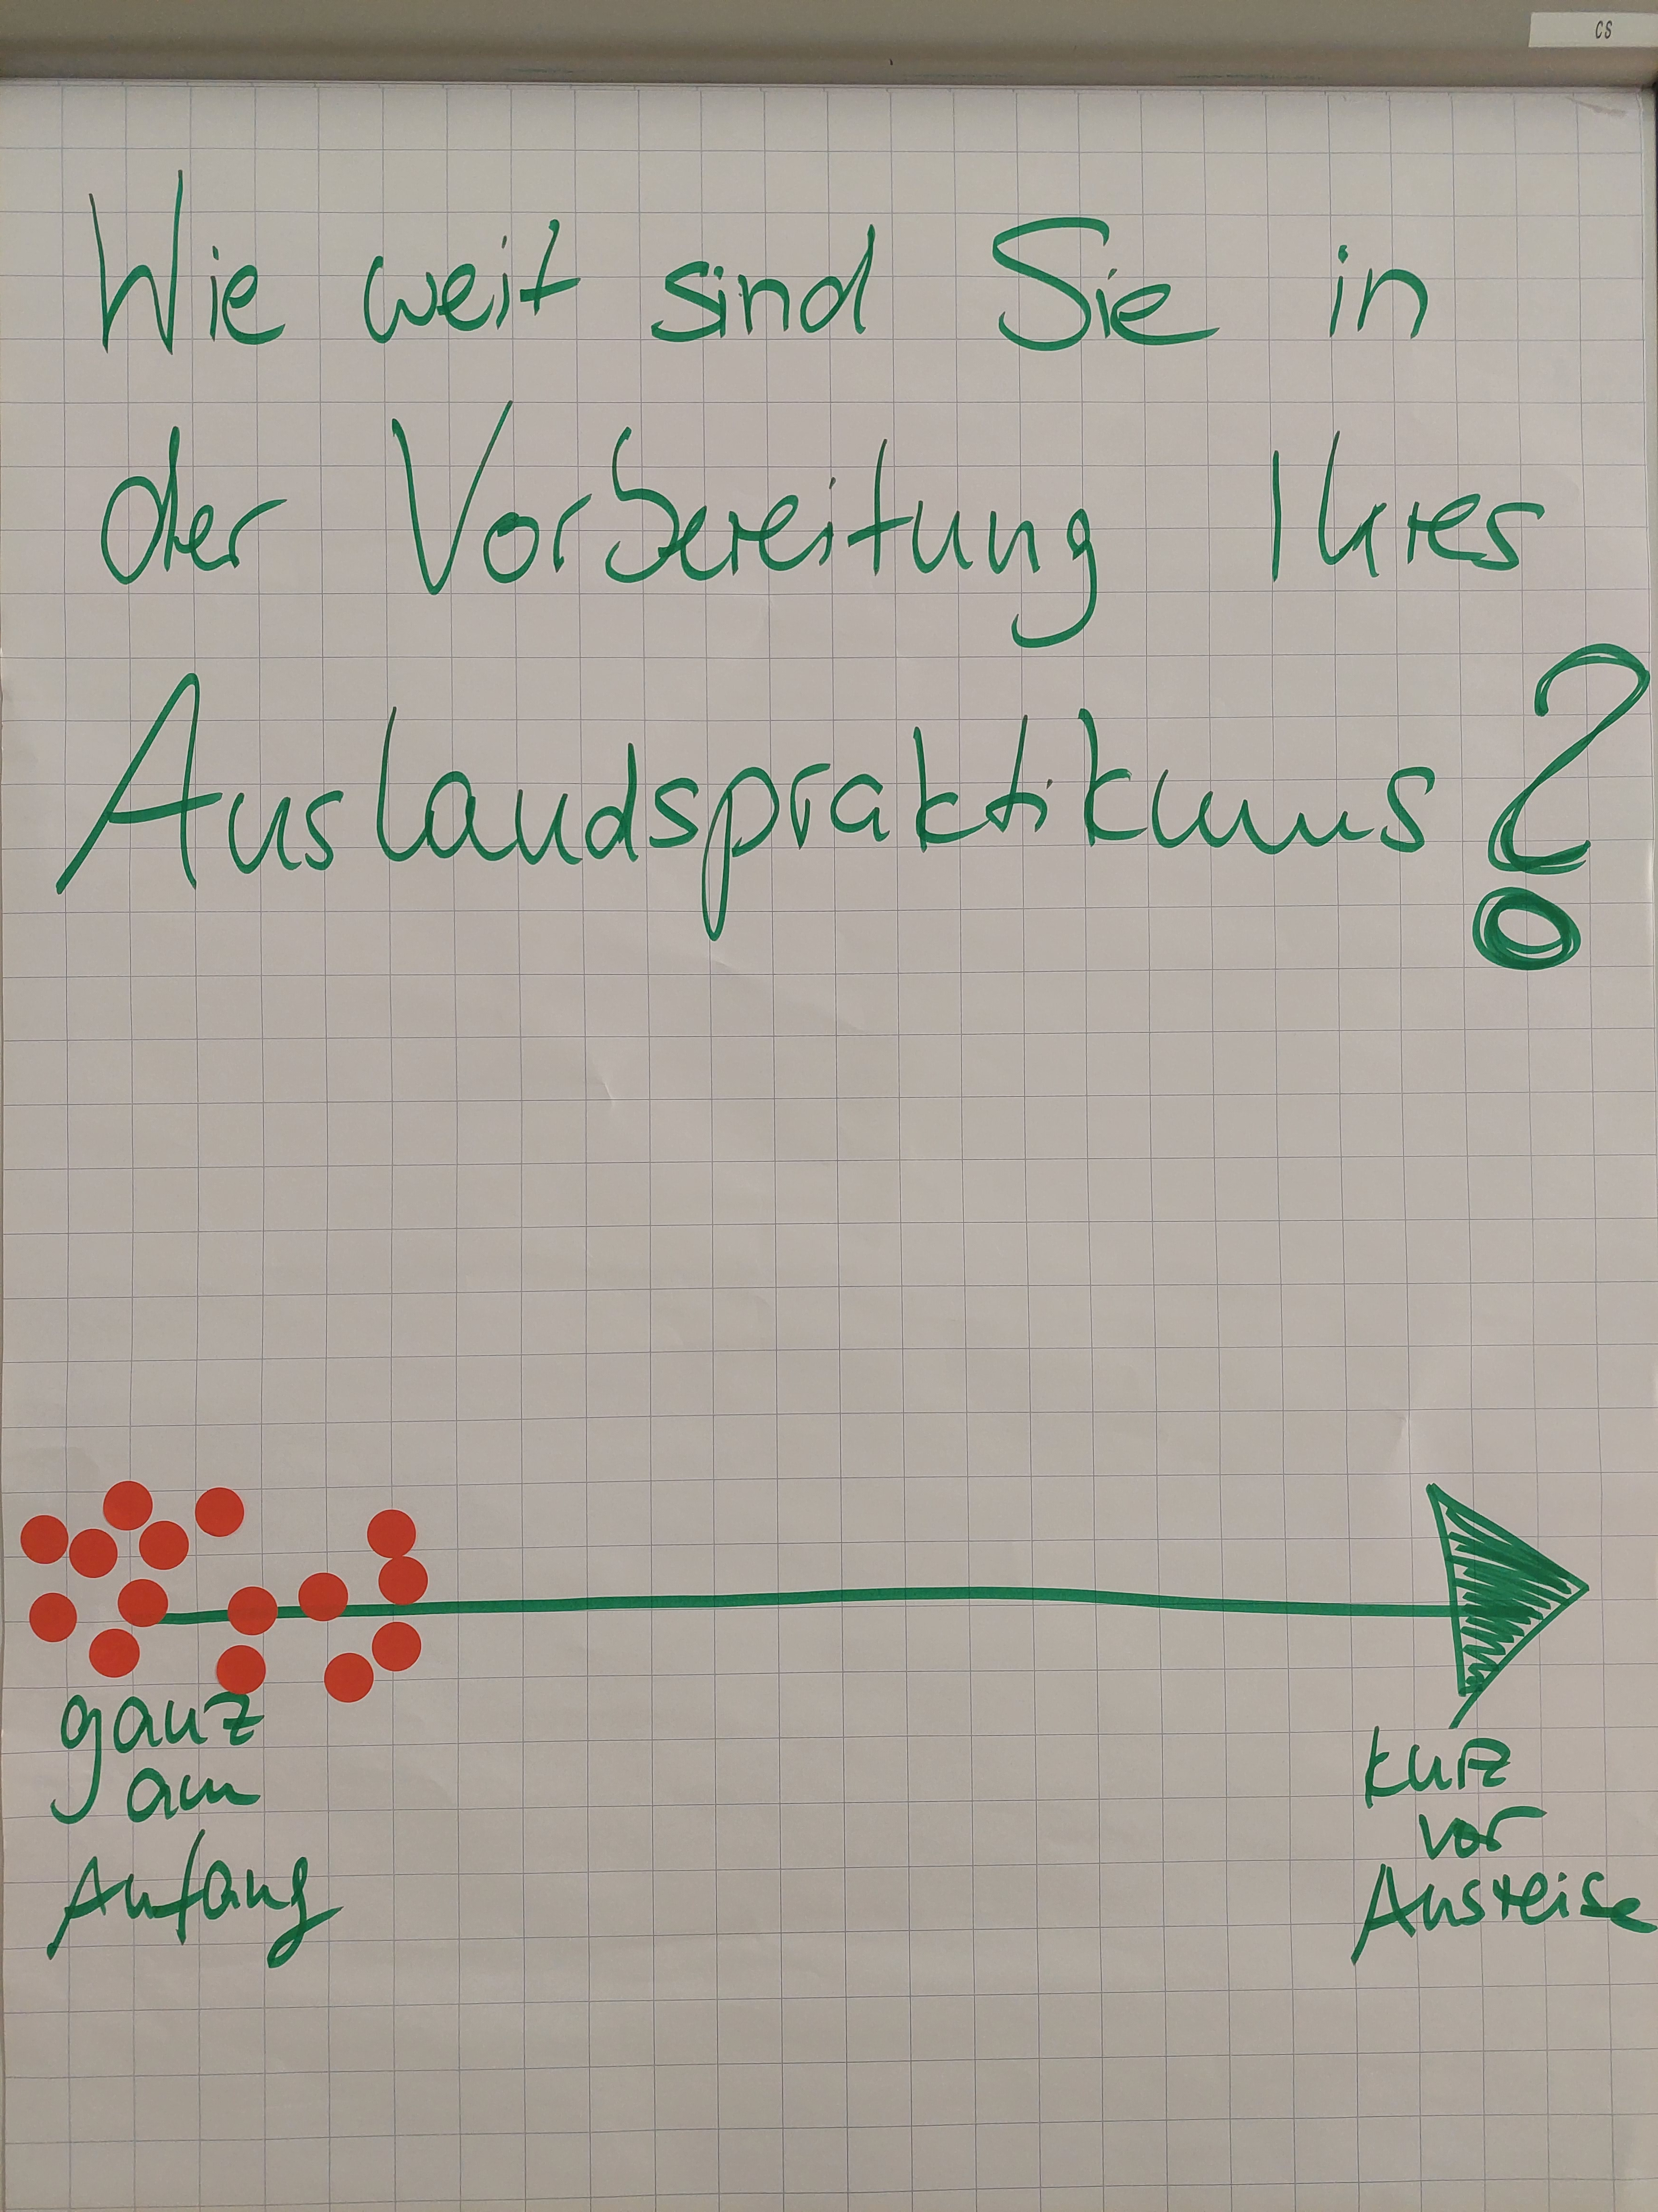
Angebote im Career Service
Veranstaltungen (Modul A.2)
Vorbereitende Workshops
Infos und Anmeldung:

Slide 10
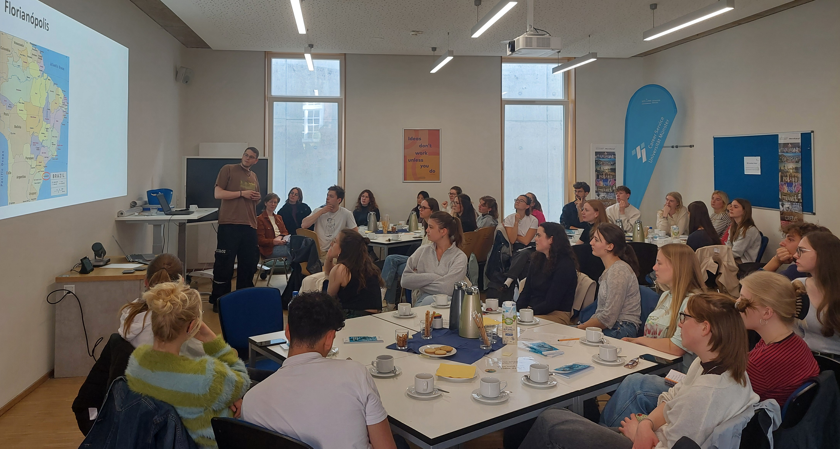
Angebote im Career Service
Veranstaltungen (Modul A.2)
Vorbereitende Workshops
Netzwerktreffen Auslandspraktikum
→ 27.11.2025, um 15:15 Uhr
Online-Austausch während der Zeit im Ausland
Infos und Anmeldung:

Slide 11

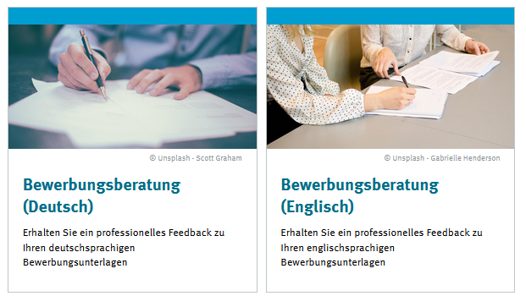
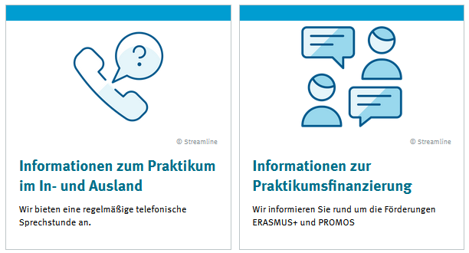
Angebote im Career Service
Individuelle Beratungen
und Sprechstunden

Slide 12
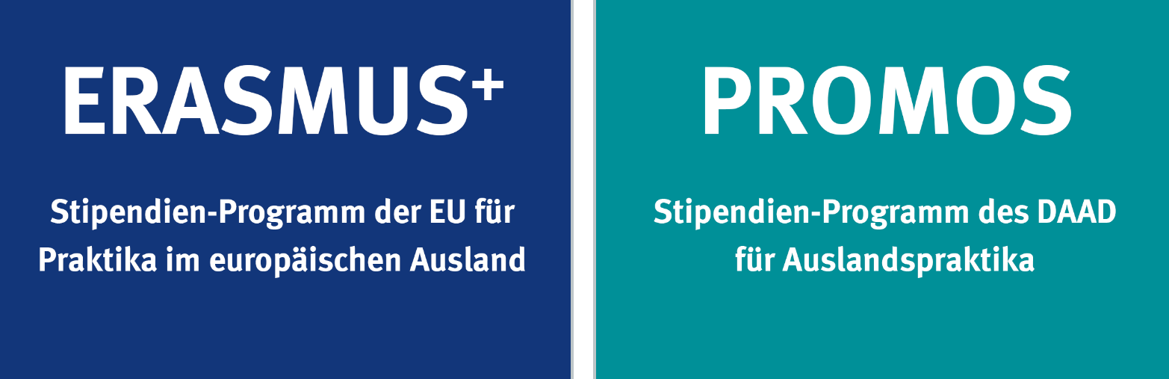
Praktikumsfinanzierung
Eigenfinanzierung, Arbeitgeberfinanzierung, Stipendien/Förderungen
Stipendien über den Career Service der Universität Münster:

Slide 13

Erasmus+ Praktikumsförderung
Studierende, Doktorand:innen und Absolvent:innen (Antrag während Immatrikulation)
Studienbezogenes Vollzeitpraktikum innerhalb der EU (bzw. der Erasmus+ Programmländer)
vor Ort im Gastland, keine virtuellen Praktika von Deutschland aus
Pflicht- und freiwillige Praktika
Mindestdauer: 2 volle Monate (bzw. 60 Tage nach DAAD-Rechnung)
Mehrfachförderung in Studium und Praktikum: bis zu 12 Monaten
in jeweils Bachelor und Master (bzw. 24 Monate für Medizin etc.)
Praktika in Firmen, Schulen, Institutionen (nicht EU-Einrichtungen)
Kombinierbar mit Auslands-BAföG
Förderung länderspezifisch 690-750€ im Monat
Quelle: unsplash

Slide 14
Erasmus+ Praktikumsförderung
Zusatzförderungen
für „Grünes Reisen“ oder „Standardreisen“
für Studierende mit Beeinträchtigung oder chronischer Erkrankung
für Studierende mit Kind
für Studierende aus nicht-akademischen Elternhäusern
für erwerbstätige Studierende
Realkostenantrag und vorbereitende Reisen
Quelle: unsplash

Slide 15
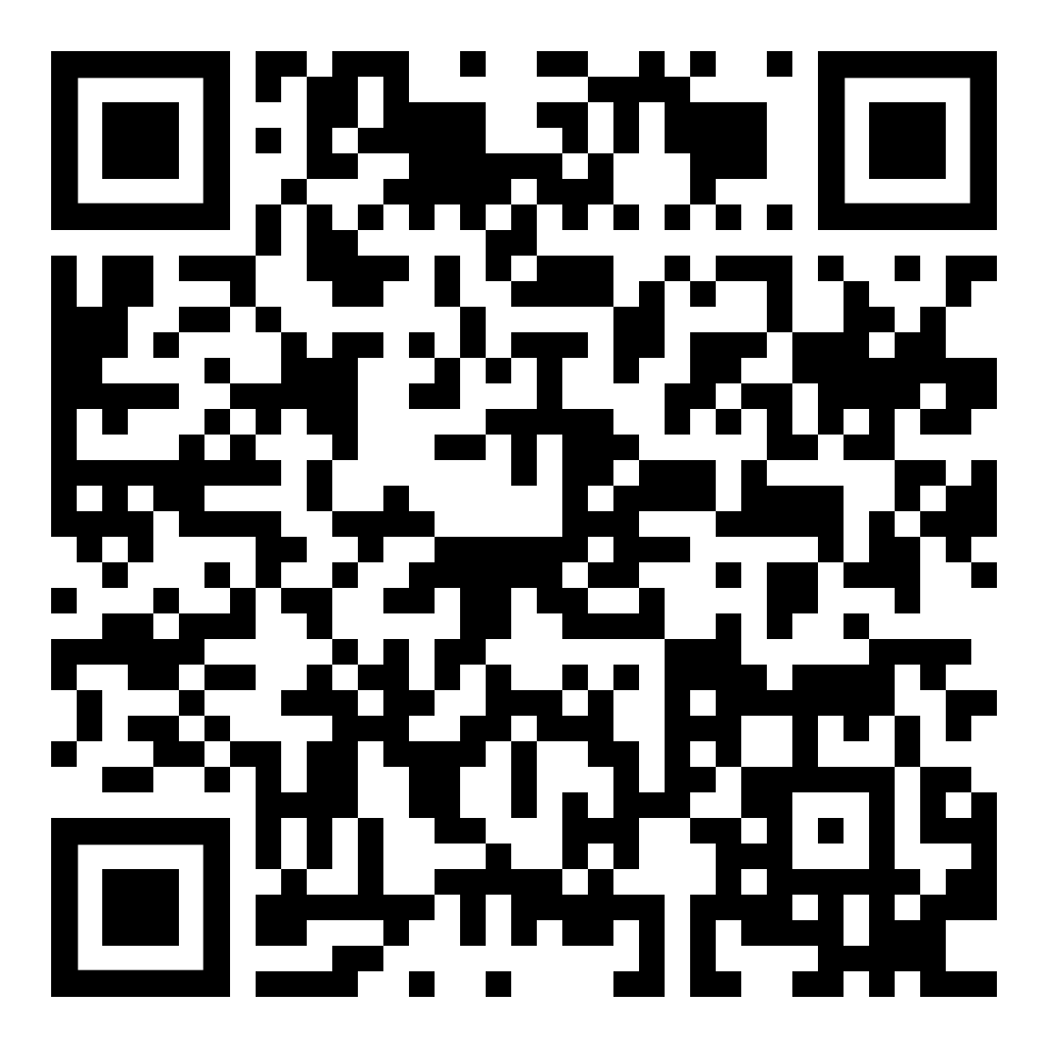
Erasmus+ Praktikumsförderung
Beantragung
Informationen und Online-Bewerbungsformular auf der Webseite des Career Service
Ausschlussfrist: ein Monat vor Praktikumsstart
(Sprechen Sie uns frühzeitig an, falls Sie Schwierigkeiten haben, die Frist einzuhalten!)
Quelle: unsplash

Slide 16

PROMOS Praktikumsförderung
DAAD-Programm für Praktika außerhalb der Erasmus+ Programmländer
Studierende, keine Absolvent:innen oder Doktorand:innen
Studienbezogenes Vollzeitpraktikum
vor Ort im Gastland, keine virtuellen Praktika von Deutschland aus
Pflicht- und freiwillige Praktika
Mindestdauer: 6 Wochen
Sprachkenntnisse der Arbeitssprache werden vorausgesetzt.
Es darf keine (Teil-)Reisewarnung vom Auswärtigen Amt für das Zielland (bzw. die Zielregion) vorliegen.
Förderung: i.d.R. 1 bis max. 3 Monatspauschalen, kein Voll-Stipendium!
Kombinierbar mit Auslands-BAföG (Promos ist bei der jew. BAföG-Stelle anzuzeigen)
Quelle: unsplash

Slide 17
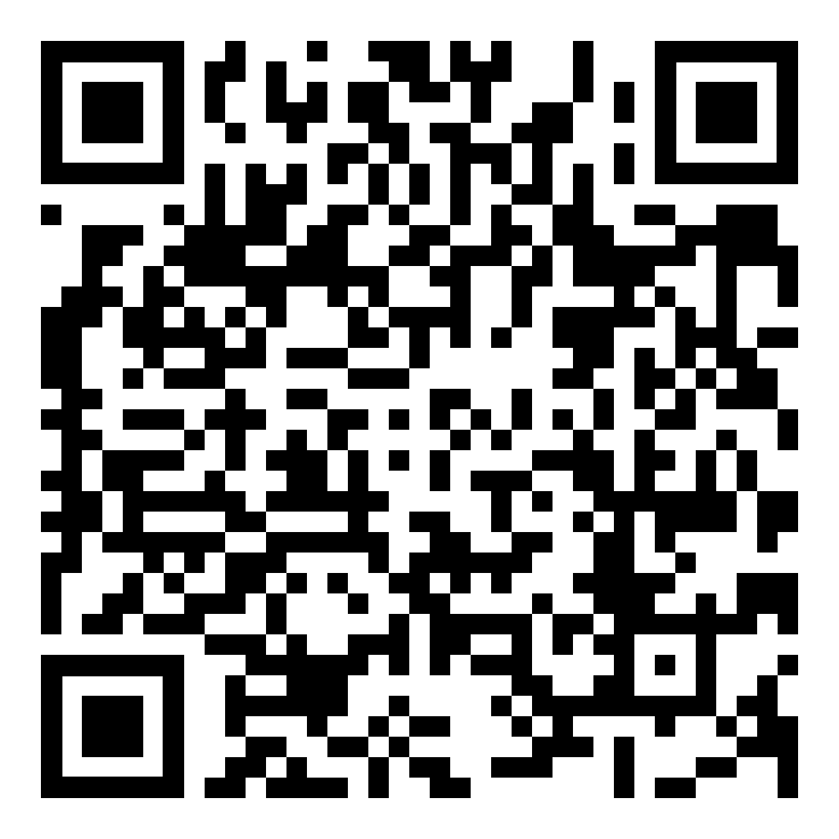
PROMOS Praktikumsförderung
Bewerbungsprozess
Informationen und Online-Bewerbungsportal auf der
Webseite des Career Service
4 Bewerbungsfristen im Jahr (30. November für Praktika ab Januar, …)
Auswahlkriterien: Notendurchschnitt, Motivationsschreiben,
Sprachkenntnisse, nachrangig berücksichtigte Kriterien
Quelle: unsplash

Slide 18
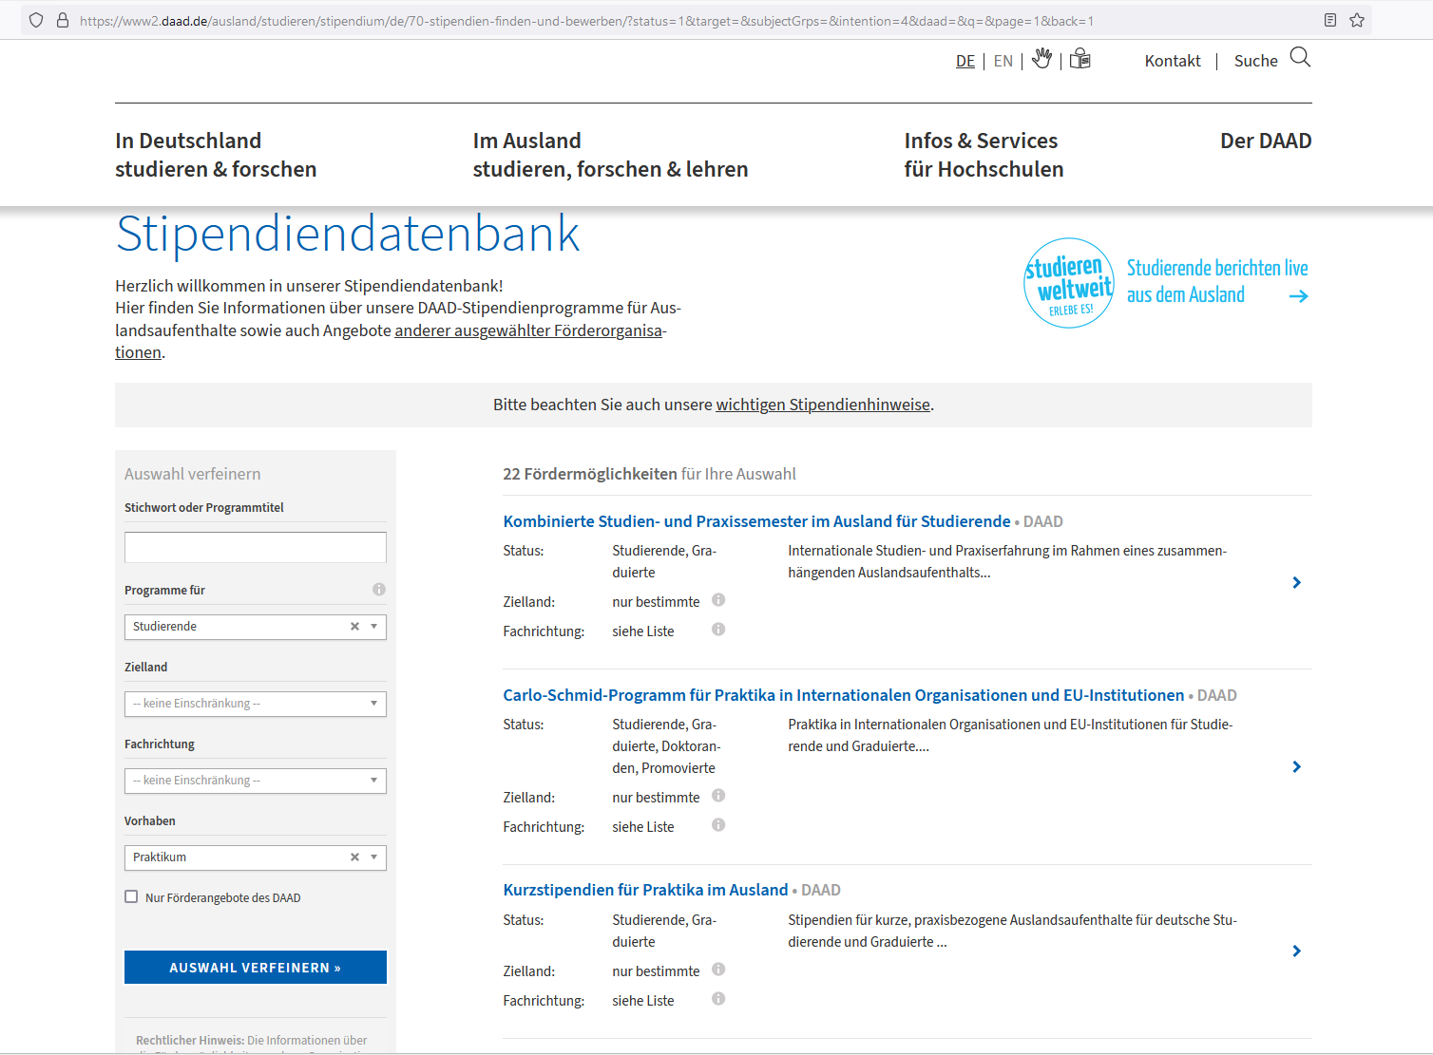
Weitere Stipendien für Praktika: DAAD Stipendiendatenbank
https://www2.daad.de/ausland/studieren/stipendium/de/70-stipendien-finden-und-bewerben/
Z.B. Kurzstipendien für Praktika im Ausland,
Lehramt International, RISE weltweit, …
Beachten Sie die verschiedenen Kriterien wie
Studienphase, Fächer, Dauer etc.
sowie die jeweiligen Bewerbungsfristen!

Slide 19
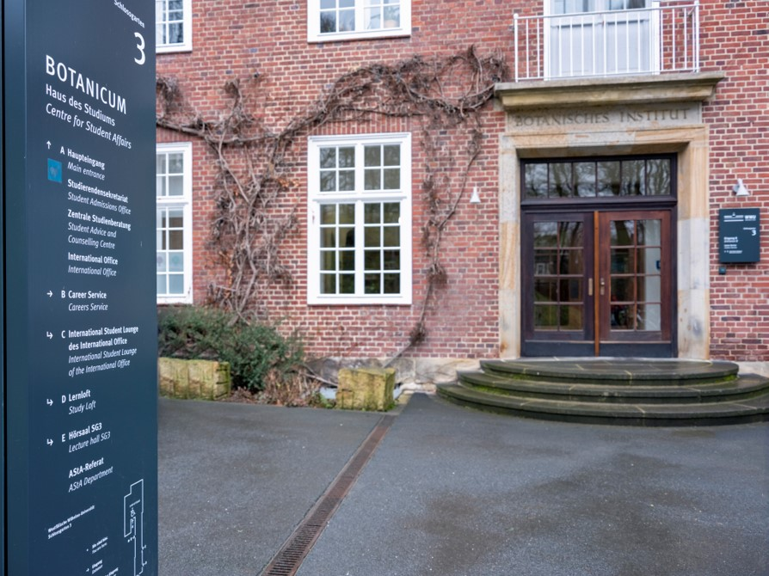
Kontakt
Dr. Christiane Stroth & Ina Mukherjee
Career Service der Universität Münster
Botanicum
Schlossgarten 3
48149 Münster
          praktikumsfinanzierung@uni-muenster.de
          0251 83-30070 und -32287
          https://www.uni-muenster.de/CareerService/beratung/praktika/beratung-praktikumsfinanzierung.html

Slide 20

Offene Fragen

